Slide 1

Bouwstenen voor een Gedragscode Beroepsziekten
Jan Warning
Startbijeenkomst Gedragscode Beroepsziekten
Den Haag, 26 april 2018

Slide 2
Inleiding
Het verschijnsel beroepsziekten
Schadevergoeding bij beroepsziekten, de problemen
De regulering rond schadevergoeding bij asbestziekten
Bouwstenen voor een gedragscode

Slide 3

Werken is gezond

Slide 4
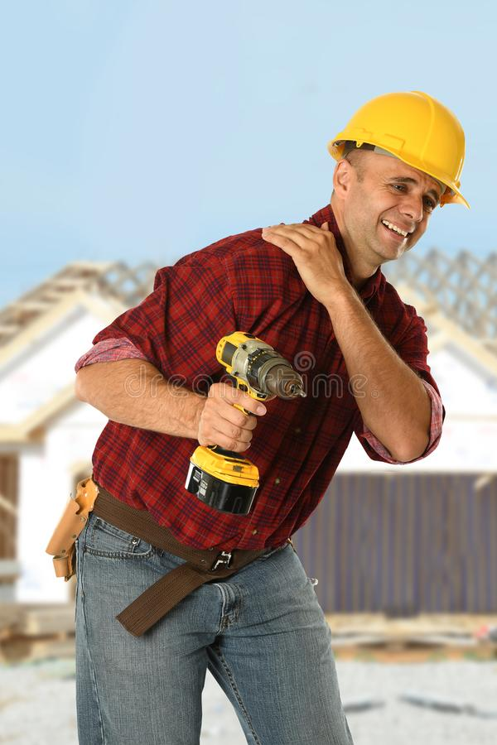
Werken is gezond, maar niet altijd

Slide 5
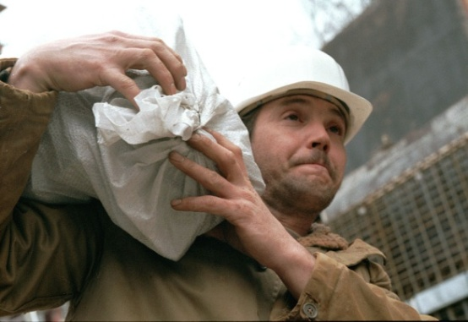
Risico’s
%
Arbouw 2012. N = 32.600
UTA: uitvoerend, technisch en administratief personeel

Slide 6
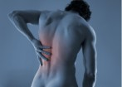
Klachten
%
Arbouw 2012. N = 32.600
UTA: uitvoerend, technisch en administratief personeel

Slide 7
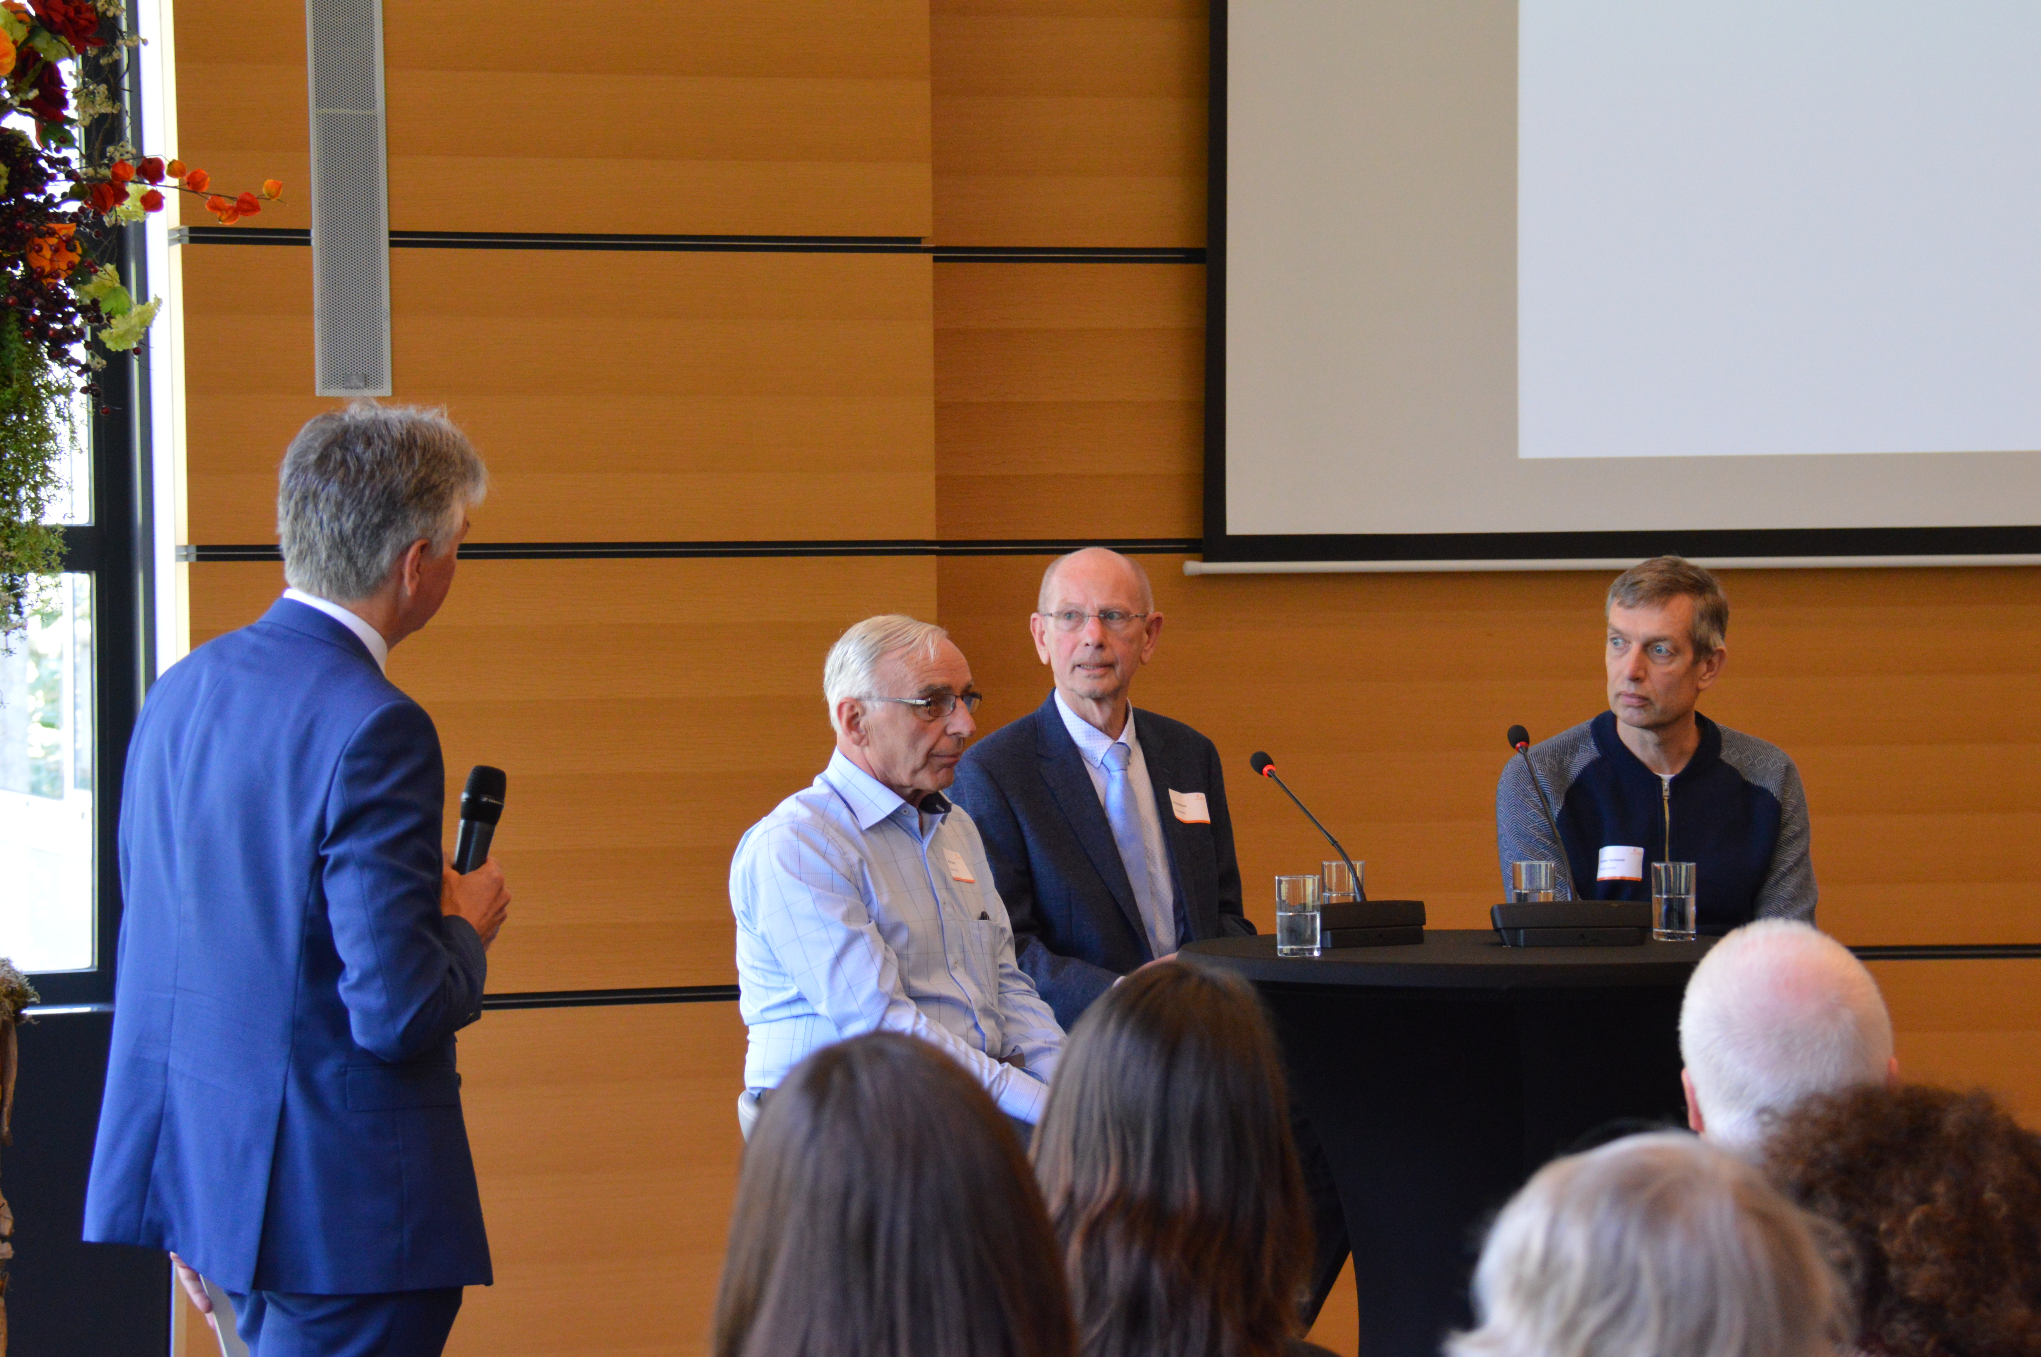
Schadevergoeding?
Ik lever mijn schadevergoeding graag in, als ik mijn gezondheid er weer voor terug krijg.

Slide 8
Betekenis
Welke betekenis geeft u persoonlijk vooral aan de toekenning van de financiële vergoeding?
%
IAS, Belevingsonderzoek 2017. N= 283

Slide 9
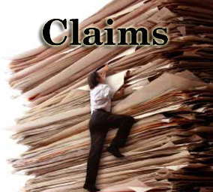
Ontwikkeling claims beroepsziekten in NL
Het valt reuze mee
25.000 beroepsziektes per jaar
4.500 potentiële claims
500 à 700 claims
50 à 60 juridische procedures (bron HSI 2011)
Het is buitengewoon lastig
Multifactoriële problematiek
Stellingenoorlog van deskundigen
Enorm tijdverloop

Slide 10
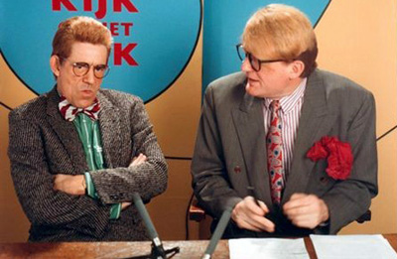
Belangrijkste problemen
De diagnose
Het causaal verband

Slide 11
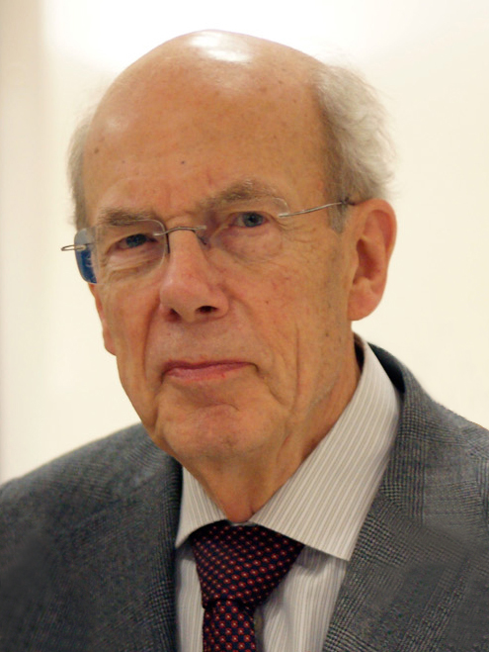
Het Nederlands stelsel voor asbestslachtoffers
De overheid, verzekeraars, werkgevers, vakorganisaties en het Comité Asbestslachtoffers ondertekenen in 1999 het Convenant Instituut Asbestslachtoffers (IAS)
Het IAS dient de juridische lijdensweg te bekorten door bij leven erkenning te geven
Basis blijft de civiele aansprakelijkheid van de (ex)werkgever
Het IAS geeft advies aan de SVB over een tegemoetkoming van de overheid: TAS (vanaf 2003) en TNS (vanaf 2008), vanaf 2014 ook voor slachtoffers met asbestose
Het IAS bemiddelt tussen slachtoffer en (ex)werkgever over een volledige schadevergoeding

Slide 12
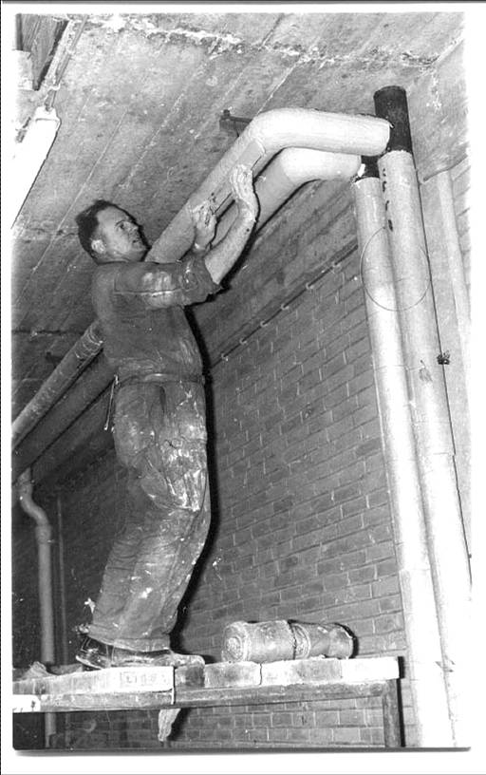
Het IAS in de praktijk
Streven naar een minnelijke regeling
Een geprotocolleerde werkwijze, transparant en voorspelbaar
Opstellen ahoba (arbeidshistorisch onderzoek naar blootstelling aan asbest)
Diagnose via deskundigenpanel
Werken met normbedragen
Snelheid in bemiddeling

Slide 13
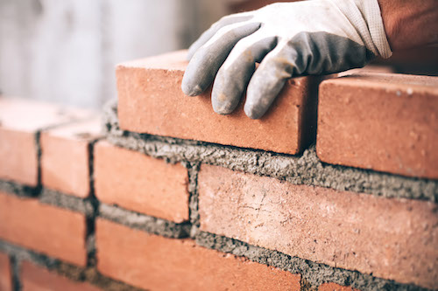
Bouwstenen voor een gedragscode
Snel komen tot één gezamenlijke deskundige op gebied van diagnose en van blootstelling
Uitschrijven één uniforme werkwijze;
Hoe gegevens feitencomplex verzamelen
Hoe causaal verband aantonen
Hoe schadebedrag vaststellen
Normen voor behandeltijd

Slide 14
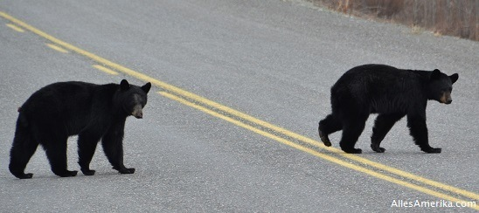
Beren op de weg
Een gedragscode is geen instituut; om het niet vrijblijvend laten zijn moet gecheckt kunnen worden of de code is gevolgd. Rol voor LSR?
Veel kwesties hebben te maken met specifieke aspecten van een beroepsziekte. Zouden er gedragscodes voor meest voorkomende beroepsziektes moeten worden gemaakt?

